Slide 1
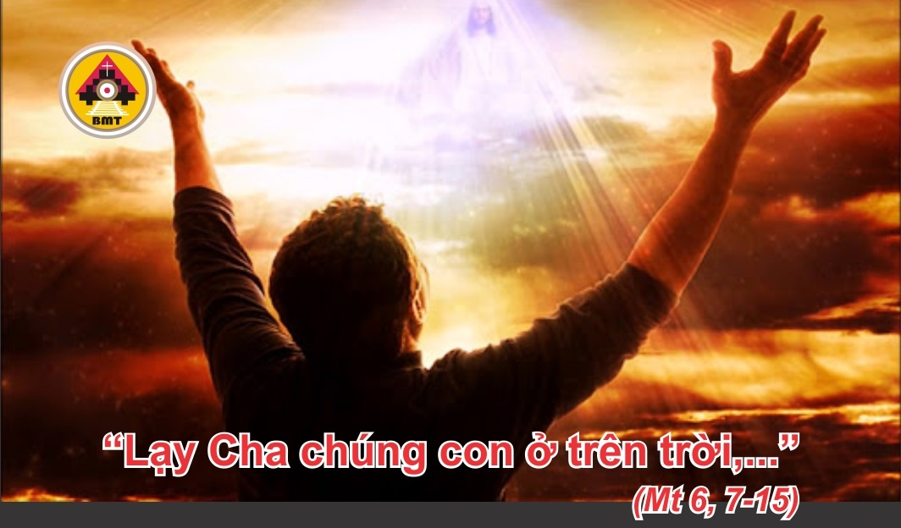

THỨ NĂM TUẦN XI THƯỜNG NIÊN C

Slide 2

Lạy Chúa, xin nghe tiếng tôi kêu cầu. Lạy Chúa là Đấng cứu độ tôi, Chúa là Đấng phù trợ tôi, xin đừng bỏ rơi và đừng hắt hủi tôi.
Ca nhập lễ

Slide 3

Bài Đọc 1: 2 Cr 11, 1-11
“Tôi đã rao giảng không công cho anh em Tin Mừng của Thiên Chúa”.
Trích thư thứ hai của Thánh Phaolô Tông đồ gửi tín hữu Côrintô.

Slide 4
Tv 110, 1-2. 3-4. 7-8
Ðáp: Lạy Chúa, công cuộc tay Chúa làm ra đều chân thật và công chính
Đáp Ca:

Slide 5
Alleluia, alleluia! – Chúa trung thành trong mọi lời Chúa phán, và thánh thiện trong mọi việc Chúa làm. – Alleluia.

Slide 6
Phúc Âm: Mt 6, 7-15

Slide 7


Slide 8
Có một điều tôi xin Chúa, một điều tôi kiếm tìm, đó là tôi được cư ngụ trong nhà Chúa suốt đời tôi.
Ca hiệp lễ

Slide 9
Ca Kết Lễ

Slide 10
THỨ NĂM TUẦN XI THƯỜNG NIÊN C

